Slide 1
Système Linux
Les commandes Bash
et
manipulation de flux

Slide 2
Qu'est-ce que la redirection de flux ?
La redirection de flux est une technique qui permet de contrôler où les données sont envoyées (sortie) ou d'où elles proviennent (entrée).
On peut rediriger des informations entre :
  des fichiers
  des commandes
  des périphériques

Slide 3
Types de flux
Il existe 3 types de flux
  STDIN (standard input) : C'est le flux d'entrée standard. Par défaut, c'est le clavier.
    Représenté par le numéro 0.
  STDOUT (standard output) : C'est le flux de sortie standard. . Par défaut, c'est l'écran.
    Représenté par le numéro 1.
  STDERR (standard error) : C'est le flux qui recueille les messages d'erreurs. Par défaut, ces erreurs sont également affichées dans le terminal.
    Représenté par le numéro 2.

Slide 4
Sortie standard
L'opérateur > redirige la sortie standard.
  ls -l > listeFichier.txt
L'opérateur >> redirige la sortie standard en ajout.
  ls -l >> listeFichier.txt

Slide 5
Entrée standard
L'opérateur < redirige l'entrée standard.
  wc -l < listeFichier.txt
    wc -l affiche le nombre de lignes d'un fichier
    < listeFichier.txt envoyer le contenu du fichier listeFichier.txt vers la commande wc -l

Slide 6
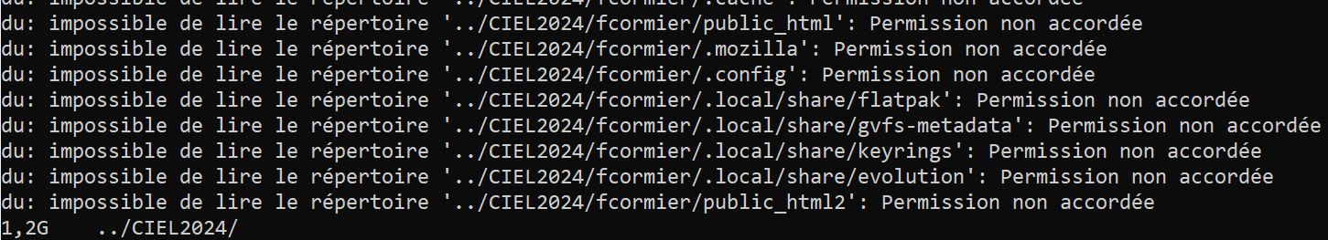
Erreur standard
La commande du -sh /home/USERS/ELEVES/CIEL2024 exécutée en tant qu'utilisateur "toto" produit la sortie suivante :
L'opérateur 2> redirige la sortie d'erreur standard.
du -sh /home/USERS/ELEVES/CIEL2024 2> /dev/null
    /dev/null est un fichier spécial qui agit comme un trou noir.
    Tout ce qui est envoyé vers /dev/null disparait.
    Ainsi, la commande précédente donnera juste : 1,2G CIEL2024

Slide 7
Quelques commandes usuelles
Gestion de fichiers et traitement de texte
  find : Rechercher un/des fichier(s) ou répertoire(s)
  grep : Rechercher une chaine de caractères.
  more : Afficher le contenu d'un fichier page par page.
  sort : Trier les lignes d'un fichier ou d'une entrée.
  wc : Compte le nombre de lignes, de mots ou de caractères.
  cut : Extraire des parties d'une ligne de texte.
  tr : Remplace, supprime ou transforme des caractères.

Slide 8
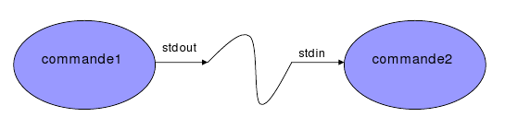
Enchainement des commandes
L'opérateur | (pipe) va permettre d'enchaîner les commandes:
  commande1 | commande2
Exemples :
  ls -l | more
    Affichera la liste des fichiers et répertoires contenue dans le répertoire courant de façon paginée.
  ps aux | grep firefox
    Affichera la liste des processus ayant un nom contenant "firefox"

